Slide 1
网站变更监控自动报告
界面新闻-首页
2026-04-20 19:42:31

Slide 2
分析结论
1. **近期活跃度较低**：过去7天内仅记录到1次数据更新（4月20日），总更新量为4次，整体内容变动频率处于较低水平。
2. **热点内容集中**：近30天最受关注的记录为美国对华锂电材料“双反”调查相关话题，累计出现2次，显示用户对国际经贸动态关注度较高。
3. **内容总量有限**：截至目前总更新记录仅4条，结合近期数据，整体信息产出规模较小，可能处于信息收集或初期运营阶段。

Slide 3
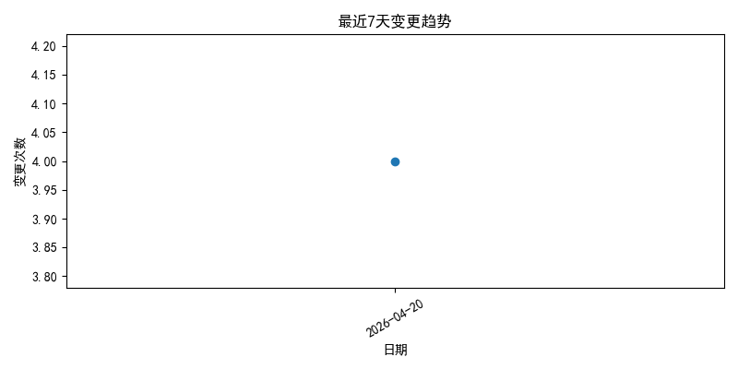
source_28_20260420_194230_trend.png

Slide 4
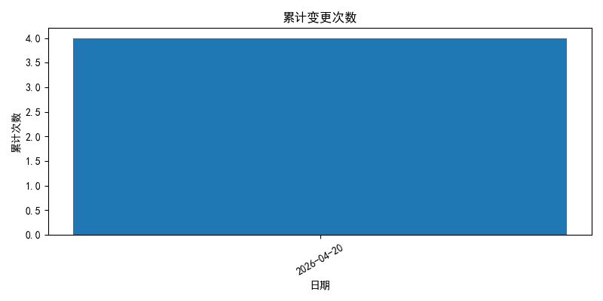
source_28_20260420_194230_cumulative.png

Slide 5
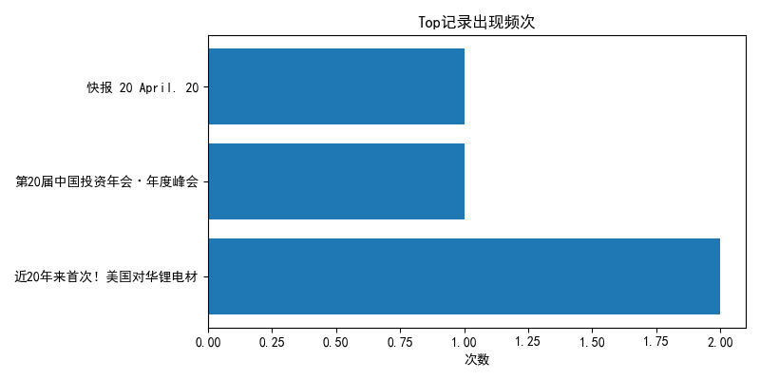
source_28_20260420_194230_top.png

